Slide 1
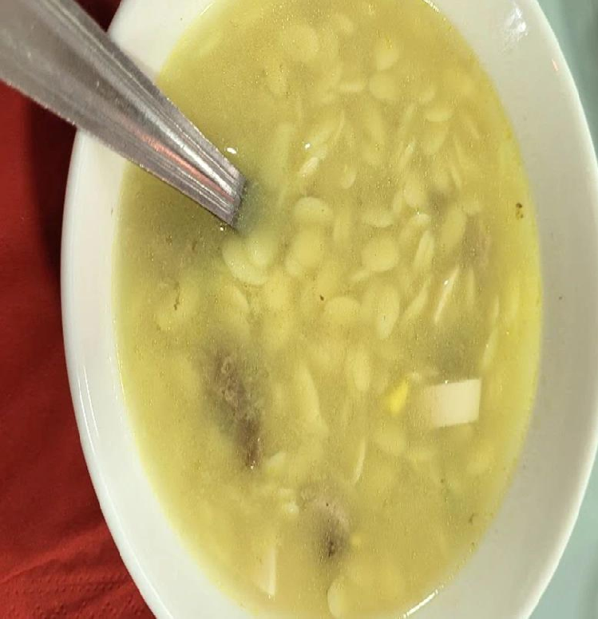
“Receitas Sustentáveis, têm TradiçÉo”
TÍTULO DA RECEITA: Canja de galinha
Desafio ASS 2023/2024
INGREDIENTES:
FOTO DO PRATO FINALIZADO
massa
Galinha/frango
Cebola
azeite

Slide 2
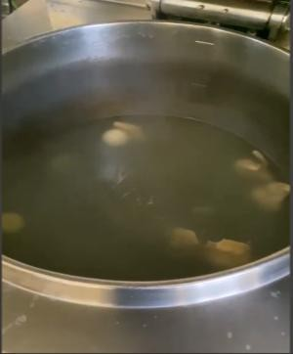
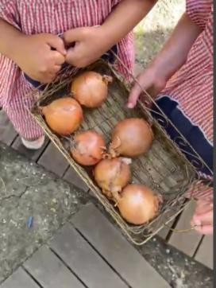
“Receitas Sustentáveis, têm TradiçÉo”
PROCEDIMENTOS:
1º) Cozer galinha em bastante água
Desafio ASS 2023/2024
2º) Acrescenta-se 1 cebola pequena e 1 dente de alho tempera-se de sal

Slide 3
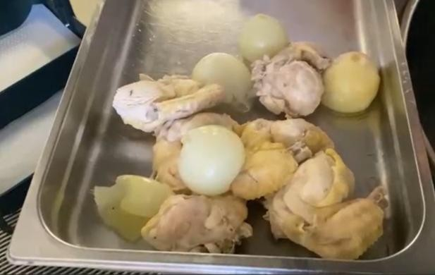
“Receitas Sustentáveis, têm TradiçÉo”
PROCEDIMENTOS:
3º) Depois de cozida retira-se a galinha e deixa-se arrefecer um bocadinho para poder desfiar;
Desafio ASS 2023/2024
 | Imagem da preparação
4º) No caldo coze-se massinha para canja junta-se a carne desfiada
ao caldo e já está
https://alimentacaosaudavelesustentavel.abaae.pt/receitas-sustentaveis/

